Slide 1
HACKATHONI PËR HUMBJET E UJIT · KRU "MITROVICA" · 13–14 NËNTOR 2026
DMA inteligjente për Kçiqin
Gjej rrjedhjet, pastaj ul presionin.
Një ide, dy faza, gjashtë muaj.
69,9%
1 118 m³
≤ 45%
ujë pa të ardhura në DMA Kçiq,
shkurt–shtator 2026 [MATUR]
humbin çdo ditë
(1 599 hyjnë, 481 faturohen)
objektivi pas 6 muajsh
[VLERËSUAR]

Slide 2
1 · SITUATA (TË DHËNA TË MATURA)
Dy nga tre litra që hyjnë në Kçiq nuk paguhen
386 956 m³
116 345 m³
270 611 m³
hyrje në DMA, 27.01–30.09.2026
matësi i zonës
të faturuar
(1 031 llogari, lexuesi i zonës)
humbje, ≈ 33 826 m³ në muaj
69,93%
• Inspektimet në terren (1 025 konsumatorë) nuk gjetën lidhje ilegale masive.
• 485 ujëmatës (49%) janë mbi 10 vjeç: nën-regjistrimi 5–15% jep vetëm 3 300–10 000 m³.
• Pra humbja komerciale është e vogël (≈ 75–150 m³/ditë). Shumica, rreth 85–90%, është rrjedhje fizike.
• Telemetria nuk punon: Notus joaktiv, kablli i sinjalit nga rezervuari i dëmtuar.
Burimi: KRU, Prezantim-DMA-Kqiq; faturimi i Kçiqit (Inkasanti = lexuesi i zonës): 113 606 m³ shkurt–shtator, 97,6% e shifrës së KRU-së.

Slide 3
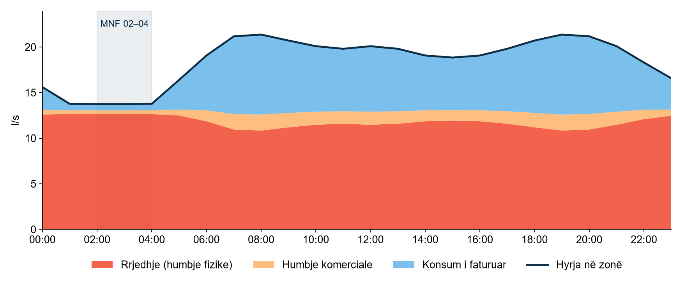
2 · UJI NË 24 ORË
Natën askush nuk përdor ujë, por uji vazhdon të hyjë
Rrjedha minimale e natës
≈ 13.7 l/s
Konsum legjitim i natës
≈ 0 7 l/s
Rrjedhje
≈ 1 018 m³/ditë
≈ 64% e hyrjes
Hyrja dhe faturimi: mesatare të matura (242 ditë). Forma orare: profili i projektit të KRU-së [VLERËSUAR] derisa logger-i i hyrjes të regjistrojë çdo 15 min. Nata: Farley 2001.

Slide 4
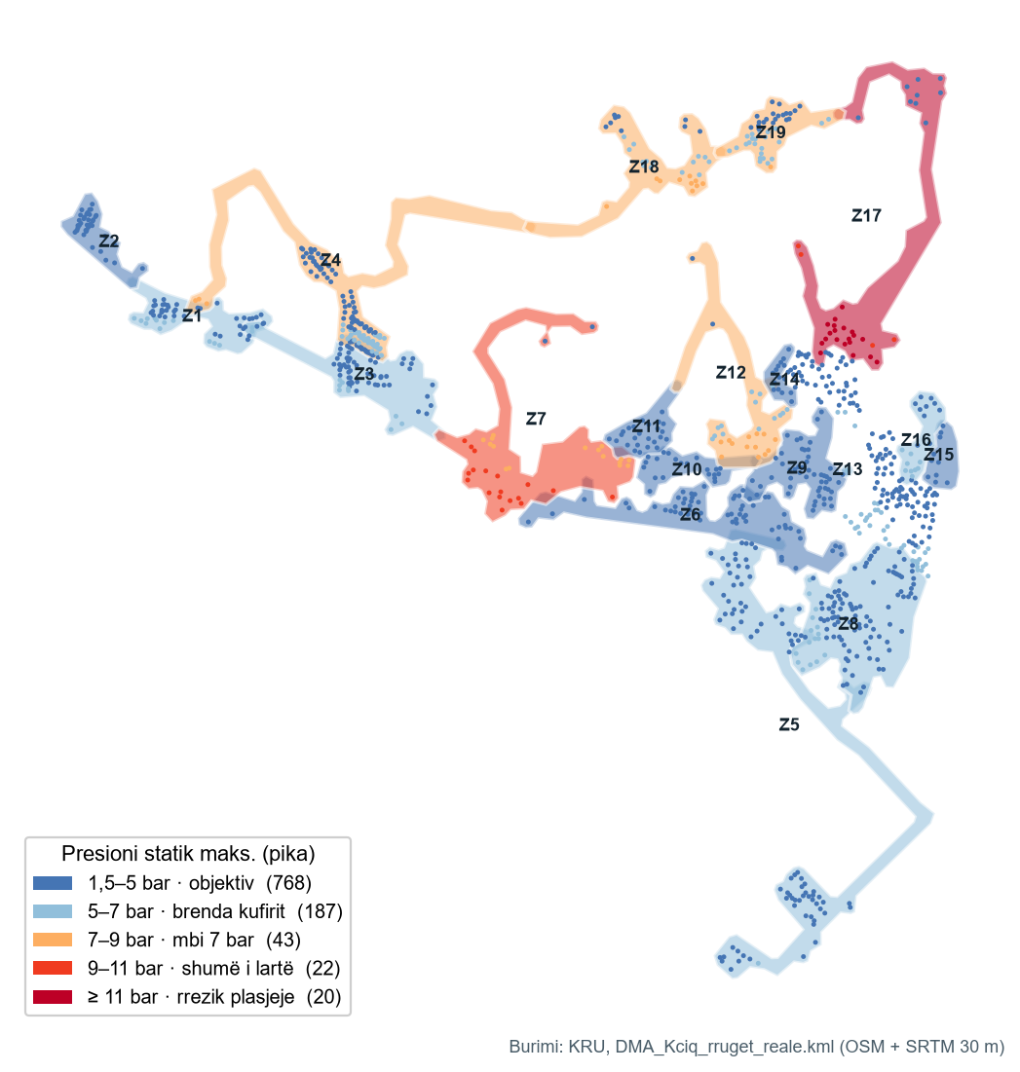
3 · ZONAT E PRESIONIT Z1–Z19
Shkaku: presion deri në 12,6 bar
• 85 nga 1040 pika konsumatori marrin mbi 7 bar, kufirin e ARRU-së.
• 42 pika mbi 9 bar, në Z7 dhe Z17 (maks. 12,6 bar).
• Kuota ndryshon 510–673 m; ujë nga rezervuari R-1 në 707 m.
• Rrjedhja rritet me presionin (FAVAD, N1 ≈ 0,5–1,5), dhe plasaritjet me 1,4× uljen e presionit.
• Pa ulje presioni, rrjedhjet e riparuara kthehen.
Legjenda me klasa fikse sipas kufirit ARRU 7 bar (ColorBrewer). Versioni për Google Earth Pro: Kciq_zonat_tematike.kmz.

Slide 5
4 · ZGJIDHJA
Një ide: DMA inteligjente, në dy faza
FAZA 1 · muaji 1–3
Gjej rrjedhjet
• Riparo telemetrinë: kablli SP, Notus.
• Matje çdo 15 min në hyrje dhe 3–5 pika presioni.
• Kurba 24 orë dhe MNF çdo natë, alarm automatik.
• Test hap pas hapi zonë për zonë, sipas renditjes së rrezikut.
• Logger akustik në zonat e flamuruara, pastaj riparim.
FAZA 2 · muaji 4–6
Ul presionin
• Zona presioni me PRV, së pari Z17 dhe Z7 (> 9 bar).
• PRV me regjim nate: presion më i ulët kur konsumi bie.
• Synimi 3–5 bar te lidhja, asnjë pikë mbi 7 bar.
• MNF tregon menjëherë sa ra rrjedhja.
• Pastaj zona e radhës e KRU-së me të njëjtin model.

Slide 6
5 · INTEGRIMI I TË DHËNAVE
Smart/IoT me kosto të ulët, të dhënat në një panel
Paketa e pilotit (LoRaWAN)
• 1–2 lexues impulsi në matësin e hyrjes (≈ 100 €)
• 3–5 sensorë presioni 0–16 bar (≈ 290 €)
• 1 sondë niveli për rezervuarin R-1 (≈ 130 €)
• 1 gateway (260–560 €), server falas (ChirpStack)
≈ 1 800–3 900 € gjithsej [VLERËSUAR]
Logger akustik: me qira, vetëm në zonat e flamuruara.
Paneli kciq-dma.vercel.app
• Uji në 24 orë dhe MNF
• Harta tematike e zonave me legjendë
• Bilanci IWA, alarmi i natës, PRV
• Urdhra pune për ekipin në terren
NB-IoT nuk është i konfirmuar në Kosovë, prandaj LoRaWAN. KRU Gjakova ka tashmë rrjet LoRaWAN.
Çmimet: dyqane publike (Milesight, Dragino), nëntor 2026, pa TVSH dhe transport. Kërkohen oferta lokale.

Slide 7
6 · REZULTATET E PRITSHME DHE KPI
Çfarë matim
KPI | Sot | Pas 6 muajsh
NRW (%) | 69,9% [MATUR] | ≤ 45% [VLERËSUAR]
Humbje (m³/ditë) | 1 118 | ≈ 700
MNF (l/s) | ≈ 13.7 [VLERËSUAR] | ≤ 7
Pika mbi 7 bar | 85 | 0
ILI | ≈ 12 (kategoria C) | < 8
Telemetria aktive | jo | 24/7, çdo 15 min
Objektivat konfirmohen pas matjes bazë në muajin e parë. ILI tregues, sepse formula vlen nga 3 000 lidhje.

Slide 8
7 · EKONOMIA
Kthehet brenda vitit
≈ 400 m³
≈ 36 000 €
≈ 42 000 €
më pak humbje në ditë
[VLERËSUAR]
në vit me koston e prodhimit 0,25 €/m³
(≈ 77 000 € me tarifën 0,53 €/m³)
pilot 6-mujor: matje, kërkim
rrjedhjesh, PRV
• Kthimi: ≈ 14 muaj me koston e prodhimit, ≈ 7 muaj me tarifën.
• Prova nga rajoni: Gračanicë (Kosovë) 1 PRV ≈ 15 000 €, kursim i modeluar 640 m³/ditë; Kozani (Greqi) 1 PRV, kursim i matur 2 500 m³/ditë.
• Banka Botërore: ulja e presionit është mjeti më i nënvlerësuar kundër humbjeve fizike.
Burimet: Lajqi et al. 2023; Tsitsifli et al. 2017; Kingdom et al. 2006 (World Bank). Kursimet janë vlerësim, jo matje.

Slide 9
8 · FIZIBILITETI
Plani gjashtëmujor
M1
M2
M3
M4
M5
M6
Telemetria dhe sensorët
Matja bazë
Testi hap pas hapi
PRV në Z17 dhe Z7
Regjimi i natës
Rezultatet
riparim kablli/Notus, LoRaWAN
24 orë, MNF, kodi i konsumatorit → zona
zonat sipas rrezikut, logger akustik, riparime
zona presioni
PRV me dy pika, MNF ndiqet çdo natë
raport KPI, zona e radhës
Faza 1 (M1–M3): gjej rrjedhjet · Faza 2 (M4–M6): ul presionin.
Pronar: sektori i humbjeve të KRU-së; ekipi ynë: paneli, analizat, trajnimi.

Slide 10
9 · HAPI I RADHËS
Çfarë kërkojmë nga KRU
1. Miratim për pilotin 6-mujor në DMA Kçiq.
2. Të dhënat: hyrja mujore/orare e matësit të zonës, kodi i konsumatorit → adresa ose zona.
3. Riparimi i kabllit të sinjalit dhe i Notus-it në javën e parë.
4. Një person kontakti nga sektori i humbjeve për testet e natës.
Paneli është gati: kciq-dma.vercel.app

